Slide 1

Nachhaltige Entwicklung in die Hochschullehre integrieren
VERTIEFUNG 4
Unterrichtsmaterialien
Bildung für Nachhaltige Entwicklung
Beiträge einer Universität zur NE
Bildungsinhalte
Kompetenzen
Lehr-Lern-Arrangements
Die Folien sind nicht zwingend als zusammenhängende Präsentation konzipiert; sie können je nach Bedarf zusammengestellt, angepasst und ergänzt werden.
Notes:
Wenn nicht anders vermerkt, sind die Quellen der Folien und der Notizen:
Herweg K, Zimmermann AB, Lundsgaard Hansen L, Tribelhorn T, Hammer T, Tanner RP, Trechsel L, Bieri S, Kläy A. 2016.
Nachhaltige Entwicklung in die Hochschullehre integrieren — Ein Leitfaden mit Vertiefungen für die Universität Bern. Grundlagen.
Bern: Universität Bern, Vizerektorat Qualität, Vizerektorat Lehre, Centre for Development and Environment (CDE), Bereich Hochschuldidaktik & Lehrentwicklung, und Bern Open Publishing (BOP). DOI: 10.7892/boris.81842
Herweg K, Zimmermann AB, Lundsgaard Hansen L, Tribelhorn T, Rufer L, Hammer T, Tanner RP, Trechsel L, Bieri S, Kläy A. 2016.
Nachhaltige Entwicklung in die Hochschullehre integrieren — Ein Leitfaden mit Vertiefungen für die Universität Bern. Vertiefung 1: Konzepte, Instrumente, Anleitungen, Hinweise und Beispiele.
Bern: Universität Bern, Vizerektorat Qualität, Vizerektorat Lehre, Centre for Development and Environment (CDE), Bereich Hochschuldidaktik & Lehrentwicklung, und Bern Open Publishing (BOP). DOI: 10.7892/boris.82668

Slide 2
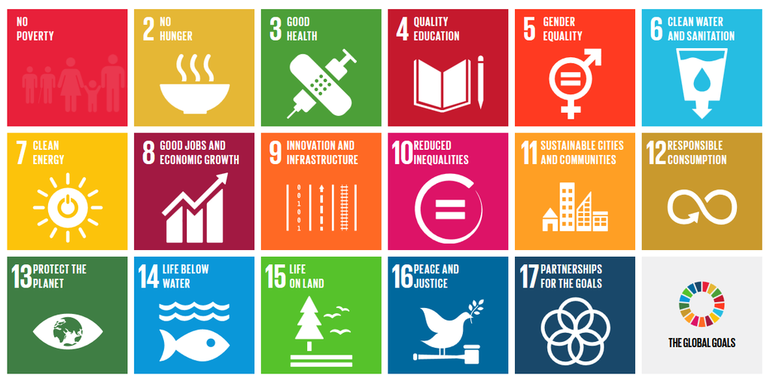
Bildung für Nachhaltige Entwicklung
«Nachhaltige Entwicklung (NE) ist ein wertegeleitetes, offenes Konzept, das innovative Wege suchen und unkonventionelle Entscheidungen finden muss; entsprechend sind die Prozesse einer nachhaltigen Entwicklung notwendigerweise zugleich Lernprozesse» (Stoltenberg und Burandt 2014: 568).
Diese Lernprozesse können wir als Forschende und Lehrende unterstützen, nicht indem wir NE als Verhaltenskodex propagieren, sondern indem wir Studierende auf die Bedeutung der Wissenschaft für die Gesellschaft und deren Zukunft sensibilisieren.
Dabei nehmen wir am gesellschaftlichen Projekt «Bildung für Nachhaltige Entwicklung» (BNE) teil. BNE dient dazu, alle Akteure der Gesellschaft dazu zu befähigen, an diesem individuellen und gesellschaftlichen Such-, Lern- und Gestaltungsprozess teilzunehmen, wie es 2015 von den Vereinten Nationen auch im Nachhaltigkeitsziel 4/4.7 (Sustainable Development Goals, SDGs) festgelegt wurde.
Notes:
Nachhaltigkeitsziele der Vereinten Nationen (Sustainable Development Goals, SDGs)
https://www.eda.admin.ch/post2015/de/home/ziele/die-17-ziele-fuer-eine-nachhaltige-entwicklung/ziel-4-inklusive-gleichberechtigte-und-hochwertige-bildung.html
Ziel 4: Inklusive, gleichberechtigte und hochwertige Bildung gewährleisten und Möglichkeiten lebenslangen Lernens für alle fördern
Ziel 4: Inklusive, gleichberechtigte und hochwertige Bildung gewährleisten und Möglichkeiten lebenslangen Lernens für alle fördern
4.1: Bis 2030 sicherstellen, dass alle Mädchen und Jungen gleichberechtigt eine kostenlose und hochwertige Grund- und Sekundarschulbildung abschließen, die zu brauchbaren und effektiven Lernergebnissen führt
4.2: Bis 2030 sicherstellen, dass alle Mädchen und Jungen Zugang zu hochwertiger frühkindlicher Erziehung, Betreuung und Vorschulbildung erhalten, damit sie auf die Grundschule vorbereitet sind
4.3: Bis 2030 den gleichberechtigten Zugang aller Frauen und Männer zu einer erschwinglichen und hochwertigen fachlichen, beruflichen und tertiären Bildung einschließlich universitärer Bildung gewährleisten
4.4: Bis 2030 die Zahl der Jugendlichen und Erwachsenen wesentlich erhöhen, die über die entsprechenden Qualifikationen einschließlich fachlicher und beruflicher Qualifikationen für eine Beschäftigung, eine menschenwürdige Arbeit und Unternehmertum verfügen
4.5: Bis 2030 geschlechtsspezifische Disparitäten in der Bildung beseitigen und den gleichberechtigen Zugang der Schwachen in der Gesellschaft, namentlich von Menschen mit Behinderungen, Angehörigen indigener Völker und Kindern in prekären Situationen, zu allen Bildungs- und Ausbildungsebenen gewährleisten
4.6: Bis 2030 sicherstellen, dass alle Jugendlichen und ein erheblicher Anteil der männlichen und weiblichen Erwachsenen lesen, schreiben und rechnen lernen
4.7: Bis 2030 sicherstellen, dass alle Lernenden die notwendigen Kenntnisse und Qualifikationen zur Förderung nachhaltiger Entwicklung erwerben, unter anderem durch Bildung für nachhaltige Entwicklung und nachhaltige Lebensweisen, Menschenrechte, Geschlechtergleichstellung, eine Kultur des Friedens und der Gewaltlosigkeit, Weltbürgerschaft und die Wertschätzung kultureller Vielfalt und des Beitrags der Kultur zu nachhaltiger Entwicklung
4.a: Bildungseinrichtungen bauen und ausbauen, die kinder-, behinderten- und geschlechtergerecht sind und eine sichere, gewaltfreie, inklusive und effektive Lernumgebung für alle bieten
4.b: Bis 2020 weltweit die Zahl der verfügbaren Stipendien für Entwicklungsländer, insbesondere für die am wenigsten entwickelten Länder, die kleinen Inselentwicklungsländer und die afrikanischen Länder, zum Besuch einer Hochschule, einschließlich zur Berufsbildung und zu Informations- und Kommunikationstechnik-, Technik-, Ingenieurs- und Wissenschaftsprogrammen, in entwickelten Ländern und in anderen Entwicklungsländern wesentlich erhöhen
4.c: Bis 2030 das Angebot an qualifizierten Lehrkräften unter anderem durch internationale Zusammenarbeit im Bereich der Lehrerausbildung in den Entwicklungsländern und insbesondere in den am wenigsten entwickelten Ländern und kleinen Inselentwicklungsländern wesentlich erhöhen

Slide 3
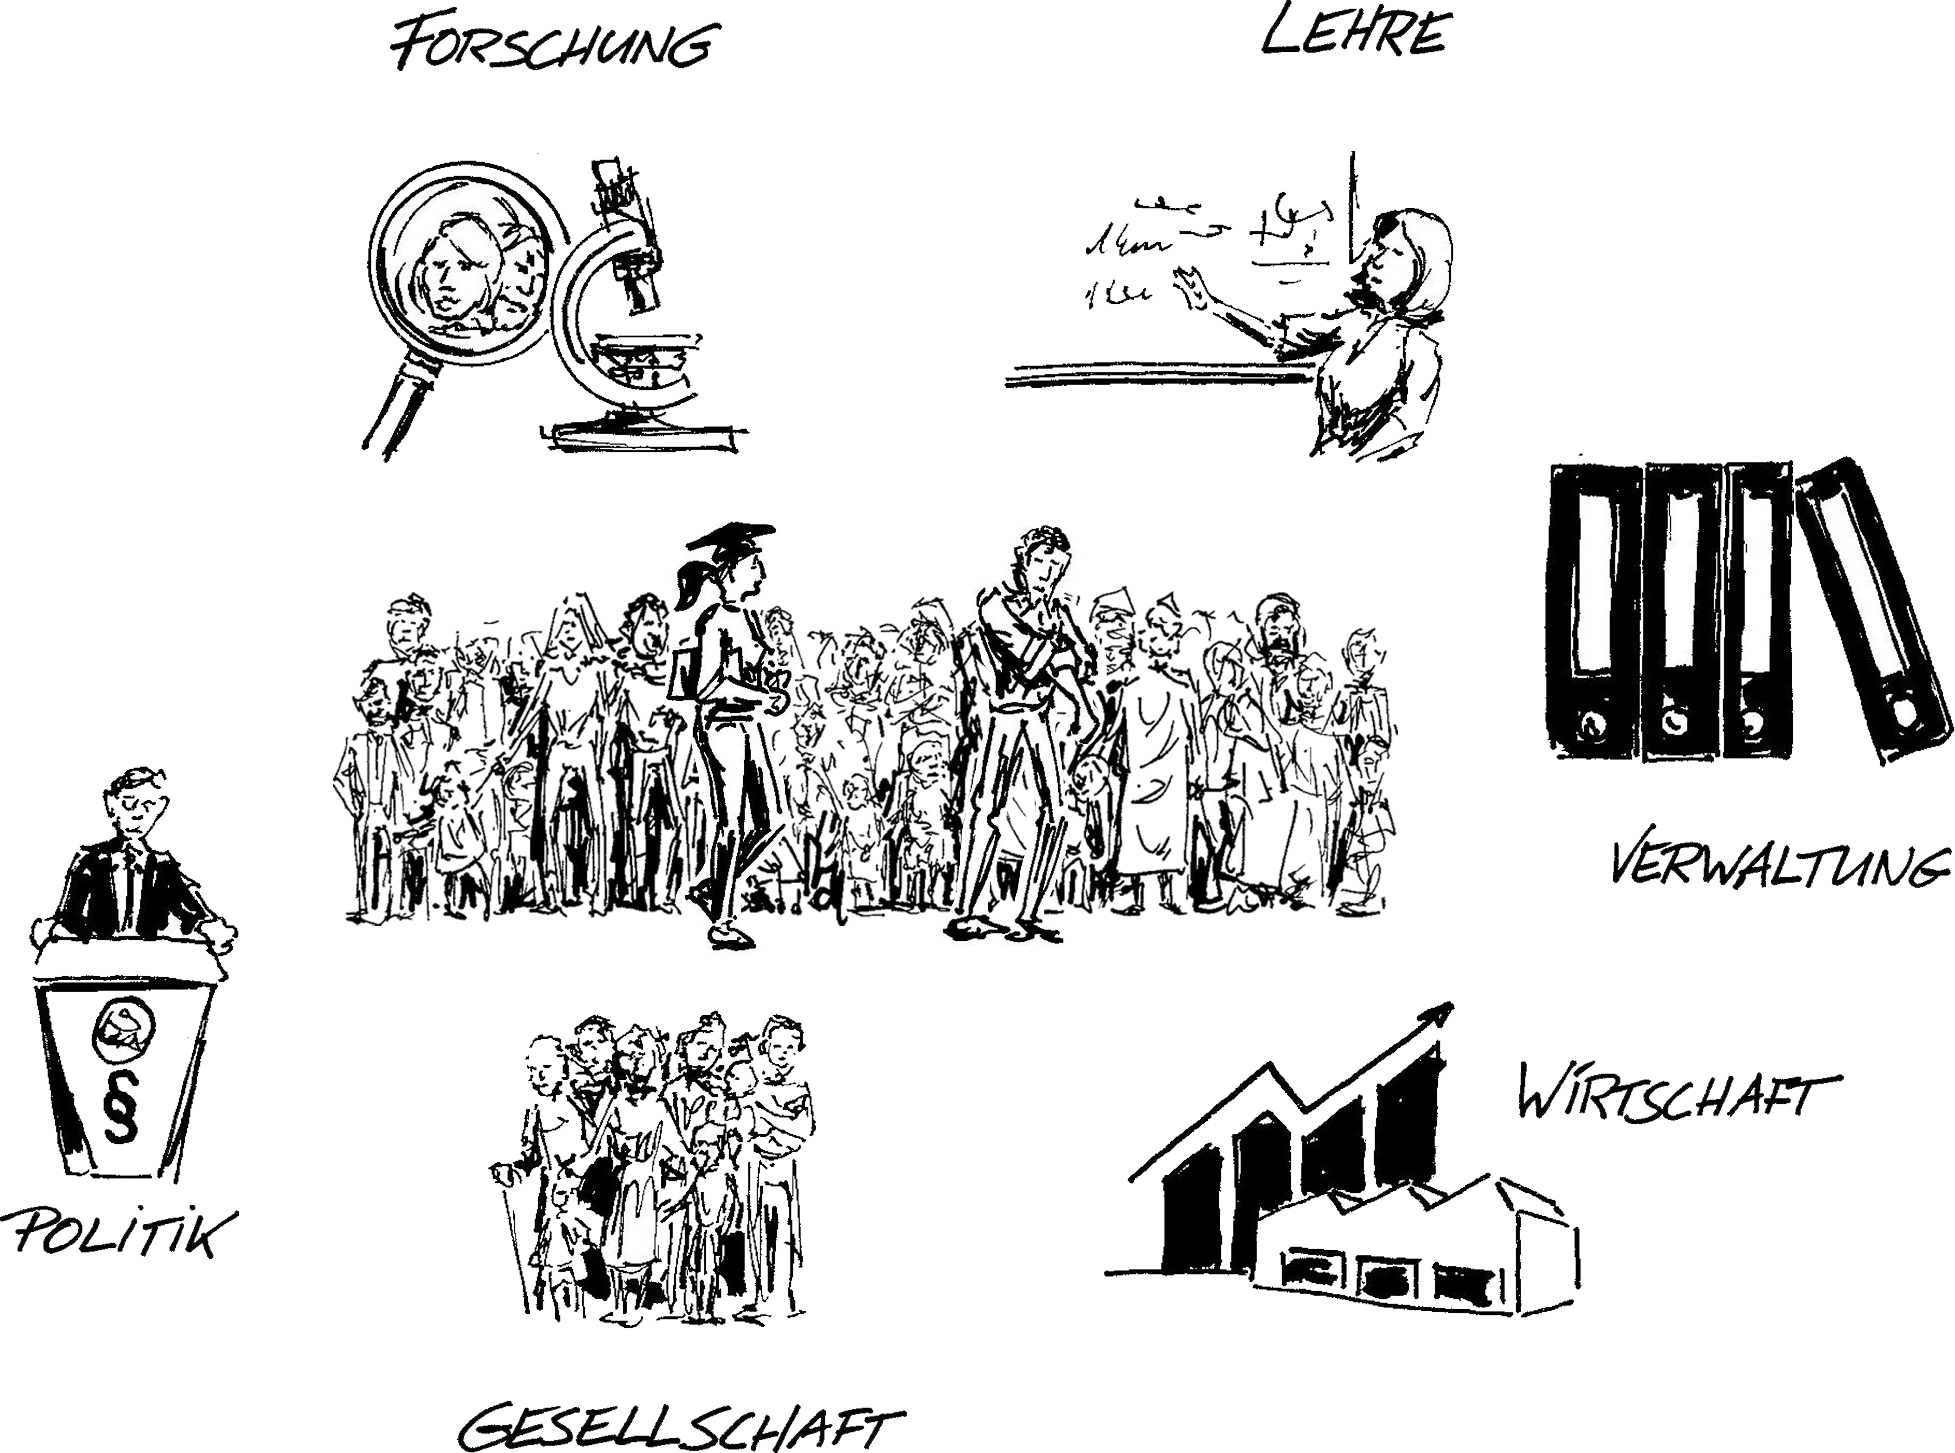
Warum universitäre Bildung für Nachhaltige Entwicklung?
Wie viele Ihrer AbsolventInnen arbeiten nach dem Studium in Forschung und Lehre?
Wie viele AbsolventInnen übernehmen nach ihrem Studium andere verantwortungsvolle Aufgaben in Verwaltung, Privatwirtschaft, Zivilgesellschaft, Politik etc.?

Slide 4

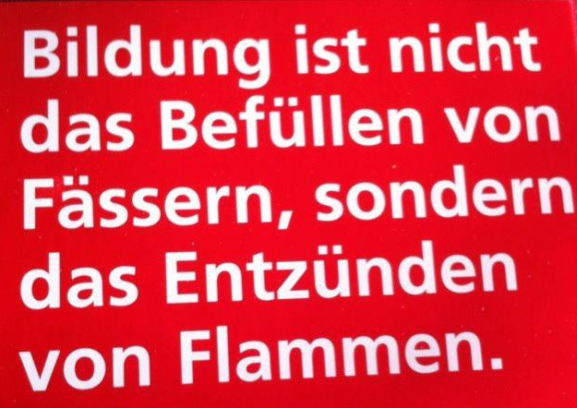



Warum universitäre Bildung für Nachhaltige Entwicklung?
Der bislang ausbleibende Erfolg oder Durchbruch bei der Bewältigung globaler Herausforderungen legt nahe, dass ein «weiter wie bisher» sowie eine Beschränkung auf kleinere Anpassungen und Verhaltensänderungen nicht zu NE führen werden. Stattdessen gibt es Debatten über grosse Transformationen.
UniBe AbsolventInnen übernehmen nach ihrem Studium verantwortungsvolle Aufgaben in Forschung, Lehre, Verwaltung, Privatwirtschaft, Zivilgesellschaft oder Politik.
Das bedeutet: alle Uni AbsolventInnen können NE und eine Transformation an vielen Orten massgebend mitgestalten!
Es geht nicht mehr nur um «informierte Bürgerinnen und Bürger», sondern um reflektierende, innovative, vorausschauende, aktive Beteiligung, eine lernende Gesellschaft, und die Übernahme von Verantwortung.
BNE ist nicht Ersatz, sondern Ergänzung existierender Lehrveranstaltung!
Notes:
Wissen ist ein wichtiger Beitrag zur NE. Darüber hinaus betont die Bundesstrategie Nachhaltige Entwicklung 2016-2019 (S. 31) in der langfristigen Vision die Bedeutung des Kompetenzaufbaus im Rahmen einer Bildung für Nachhaltige Entwicklung (BNE), z.B. um eigenverantwortliches Denken und Handeln zu fördern, die eigene und die gesellschaftliche Resilienz zu stärken, die Bedeutung der NE zu erkennen und sich aktiv und reflektierend an ihrer Gestaltung zu beteiligen.
Die universitäre BNE soll Studierende u.a. dazu befähigen, vernetzt und in Zusammenhängen zu denken, komplexe Gesellschaft–Umwelt-Wirkungsgefüge und Prozesse zu erfassen und Wirkungshypothesen über Ursachen und mögliche Folgen solcher Prozesse zu formulieren. Dieses Vorgehen erlaubt es auch, Nachhaltigkeitsziele zu formulieren und zu begründen, entsprechende Massnahmen zu deren Umsetzung zu entwickeln und deren Wirksamkeit zu überprüfen. Nach dieser Auffassung ist BNE «kategoriale Bildung» in der Doppelbedeutung, dass sich die Lernenden nicht nur die Wirklichkeit letztlich durch selbsttätige Aneignung erschliessen, sondern dass sie sich in ebendiesem Prozess auch selbst zum Verstehen und zur Gestaltung von Wirklichkeit befähigen (Klafki 2003). Deshalb spielt in der Diskussion um BNE der Aufbau von Kompetenzen eine zentrale Rolle.

Slide 5
Intensitätsstufen der Integration von NE
in Lehrveranstaltungen und Studiengänge
Beispiele aus der Universität Bern
Anschrauben (‘bolt-on’ approaches – education about sustainability) Einzellektionen: Studierende kennen die Verbindung zwischen der eigenen Disziplin und NE, d.h. sie können disziplinäre Fähigkeiten für einen Beitrag zur NE nutzen.
Einbauen (‘build-in’ approaches – education for sustainability) Kurse: Studierende können disziplinäre Fähigkeiten im Rahmen eines interdisziplinären Teams in einem gemeinsamen Beitrag zur NE anwenden; auch für praxis-orientierte Module geeignet.
Neu gestalten (curriculum redesign –
sustainable education)
  Studienprogramme: Studierende eignen sich inter- und transdisziplinäre Fähigkeiten an und wenden sie im Rahmen eines interdisziplinären Teams und in Zusammenarbeit mit Akteuren aus der Praxis an.
  Weiterbildung: Dozierende bauen NE-relevante Fähigkeiten auf und setzen sie in der Ausbildung ein.
innerhalb eines
Kurses mit Bezug
zur NE
z.B. Applied Integrative Geography
(Geogr. Institut)
z.B. Bachelor Minor Nachhaltige Entwicklung (CDE)
z.B. Workshops mit inhaltlichen und didaktischen Teilen (CDE, HD, iLUB)
Nach Sterling und Thomas 2006
Notes:
Es existieren verschiedene Möglichkeiten, NE-relevante Qualifikationen in der universitären Lehre aufzubauen. Sterling und Thomas (2006) beschreiben verschiedene Intensitätsstufen der Integration von NE in die Lehre — vom Einbau einzelner Lektionen über Angebote ganzer Kurse bis hin zur Neugestaltung von Studiengängen.

Slide 6
NE-relevante
Bildungsinhalte, Kompetenzen, Lehr-Lern-Arrangements
Schritt 1: Identifizieren von Bildungsinhalten für Nachhaltige Entwicklung
1a: Herstellen einer inhaltlichen Verbindung zwischen NE und der eigenen
Disziplin
1b: Konkretisieren von disziplinären Beiträgen zu NE
Schritt 2: Bestimmen von Kompetenzen
2a: Festlegen der Ausbildungsschwerpunkte im Referenzrahmen „Wissen,
Können, Wollen“
2b: Differenzieren zwischen Fach- und fachübergreifenden Kompetenzen
Schritt 3: Konzipieren und Entwickeln von Lehr-Lern-Arrangements
3a: Identifizieren der angestrebten Intensität der Lernprozesse
3b: Tipps zur Entwicklung NE-relevanter Lehr-Lernveranstaltungen
  Kognitive Aktivierung in Vorlesungen
  Aktivierende Seminarmethoden
  Hochschuldidaktische Drehbücher

Slide 7
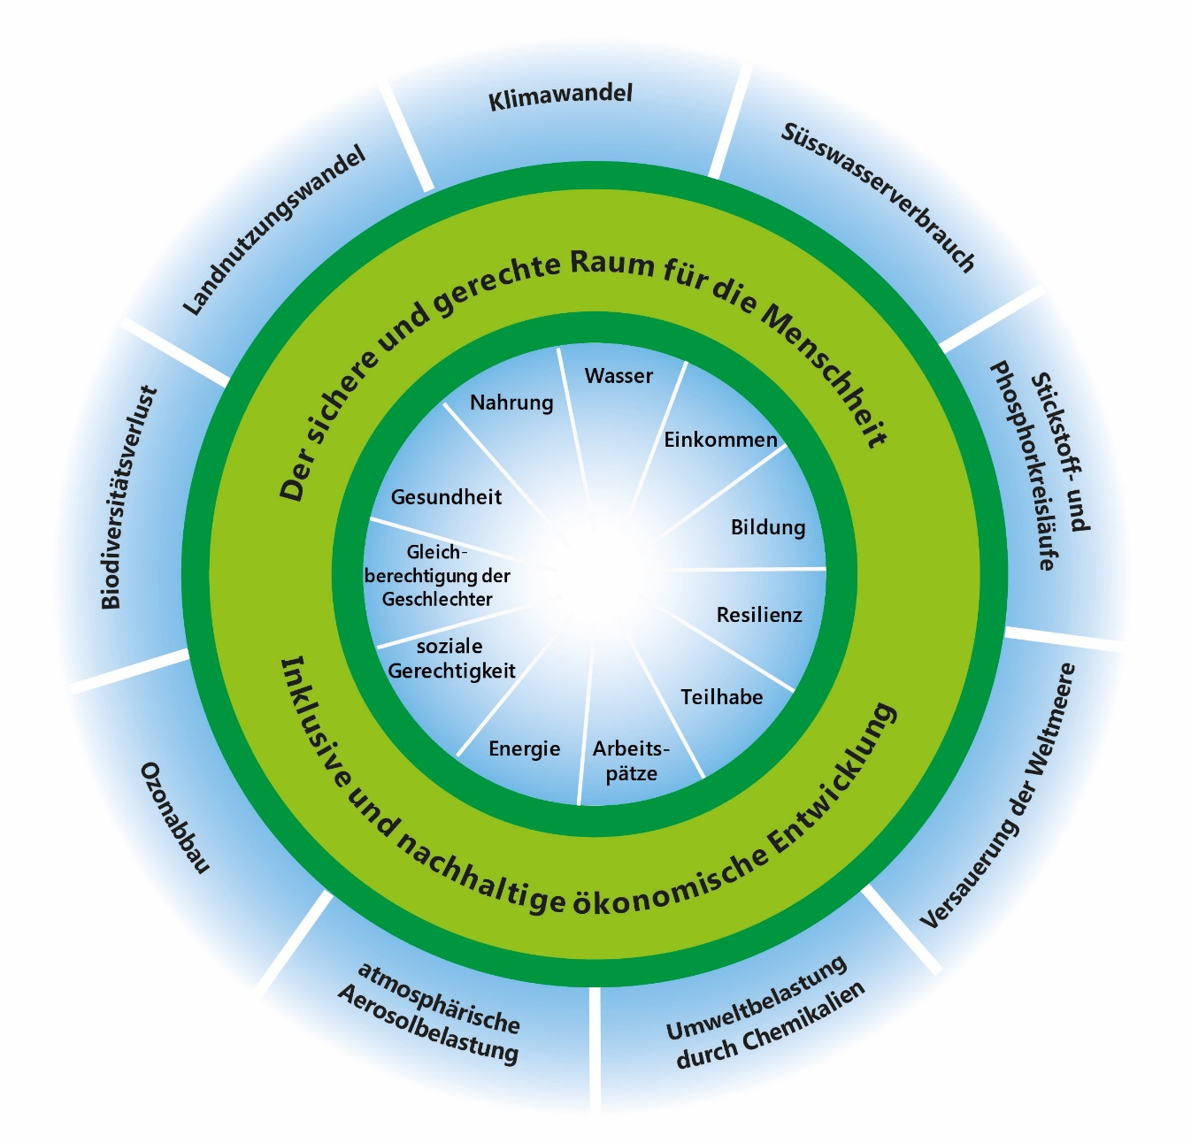
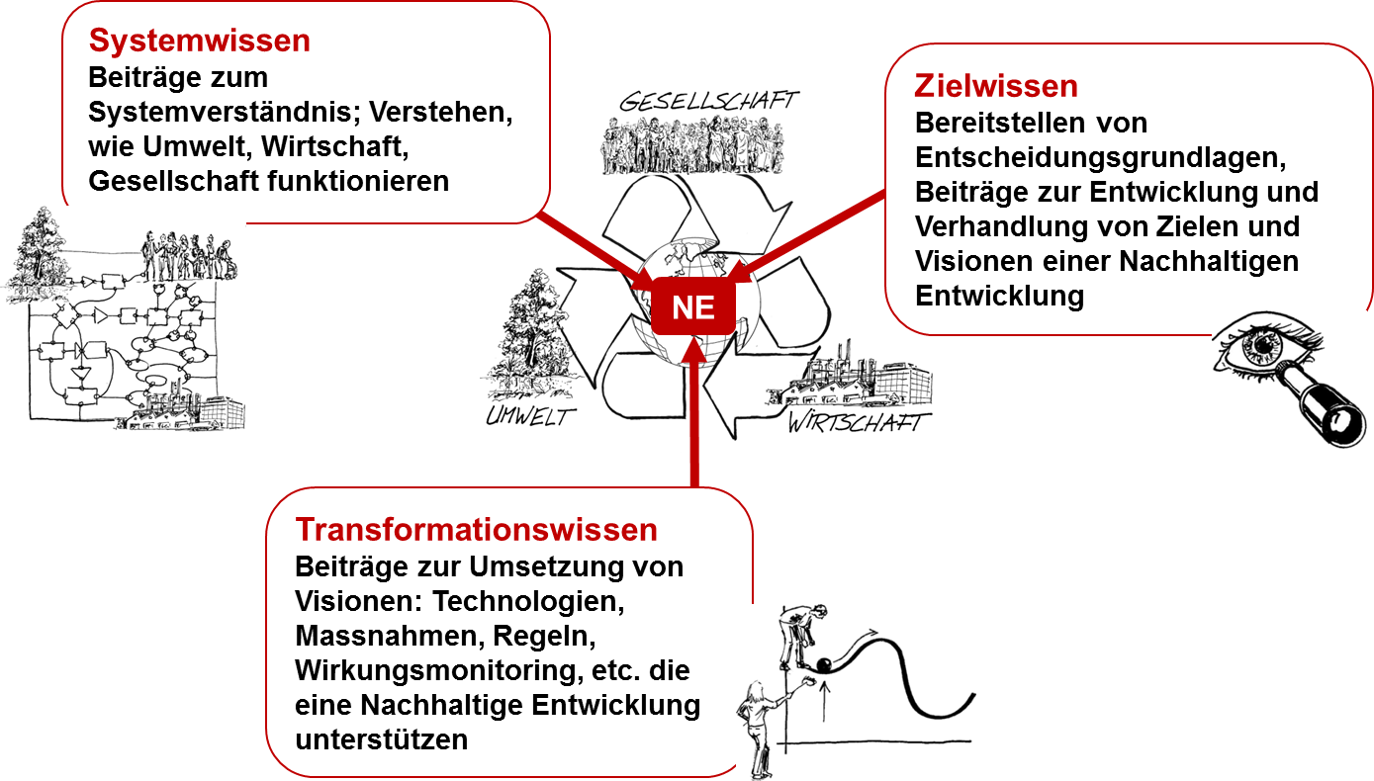
Bildungsinhalte
Inhaltliche Verbindungen zwischen der eigenen Fachrichtung
und NE identifizieren und konkretisieren
a: Anhand des Doughnut-Modells und/oder der UN Nachhaltigkeitsziele können mögliche Verbindungen einer Fachrichtung zur Nachhaltigen Entwicklung identifiziert werden.
Leitfragen:
  In welchen Themenbereichen sehen Sie ein sinnvolles Engagement Ihrer Fachrichtung?
  An welchen Themen wird genau geforscht oder könnte geforscht werden?
  Gibt es weitere NE-relevante Themenbereiche von Interesse für Ihre Fachrichtung, die nicht in einem der beiden Modelle enthalten sind?
  Welche Nachhaltigkeitsdimensionen (ökologisch, soziokulturell, ökonomisch) werden dabei berücksichtigt?
  Mit welchen Akteuren und anderen Wissenschaftsdisziplinen bietet sich eine Zusammenarbeit an?
  Gibt es einen Praxisbezug, und wenn ja, welchen?
  b: Anhand der Wissensarten können Beiträge
  einer Fachrichtung konkretisiert werden.
Notes:
Mögliche Bildungsinhalte NE-relevanter Lehrveranstaltungen ergeben sich aus der Verbindung zwischen den thematischen und epistemologischen Schwerpunkten einer wissenschaftlichen Disziplin einerseits und NE andererseits. In einigen Disziplinen sind solche Verknüpfungen offensichtlich; in vielen disziplinären Arbeiten ist der Bezug implizit gegeben, wird aber nicht explizit benannt; in wieder anderen muss dieser noch identifiziert werden.
Wir schlagen vor, Modelle und konzeptionelle Rahmen der NE pragmatisch zu verwenden: Einfache Modelle (z.B. mit drei Dimensionen der NE) ermöglichen einen Einstieg in die Materie, ignorieren aber viele wichtige Aspekte oder machen sie nicht explizit. Komplexe Modelle enthalten dagegen weniger Lücken, sind aber schwer zu kommunizieren.
Keine Vorlage wird die Verbindungsmöglichkeiten aller Disziplinen beinhalten können. Deshalb müssen Modelle und Konzepte aber nicht gleich verworfen werden, wenn die eigene Disziplin und ihre Themenbereiche darin nicht offensichtlich sind. Sie sollten vielmehr als Aufforderung betrachtet werden, wichtige Aspekte und Perspektiven zu ergänzen.
Diese Übung ist eine Möglichkeit, die Verbindungen zwischen NE und Ihrer Disziplin – z.B. durch Studierende – identifizieren zu lassen. Dazu können die Modelle auf den nachfolgenden Folien benutzt werden.

Slide 8
Bildungsinhalte
Das «Doughnut-Modell» der Nachhaltigen Entwicklung
Quelle: 9 Dimensionen der Planetaren Grenzen nach Rockström et al. 2009, 11 Dimensionen der Sozialen Grenzen nach Oxfam/Raworth 2012, auf Basis der Regierungsprioritäten Rio+20
Notes:
Das Doughnut-Modell
Das Doughnut-Modell (Raworth 2012) ist ein Versuch, die allgemeinen Dimensionen der Nachhaltigkeit zu konkretisieren und NE dadurch zu operationalisieren. Hierzu knüpft Raworth zunächst an die internationale wissenschaftliche und politische Debatte um planetare Grenzen der Nutzung und Schädigung natürlicher Ressourcen an (Rockström et al. 2009). In ihrem Vorschlag erweitert Raworth diese Debatte dann um minimale Schwellenwerte sozialer und wirtschaftlicher Grundlagen, die nicht unterschritten werden dürfen, um allen Menschen ein lebenswertes Dasein zu ermöglichen.
Der für die Menschheit ökologisch sichere, sozial gerechte und ökonomisch tragfähige Bereich der nachhaltigen Entwicklung wird durch den hellgrünen Bereich symbolisiert. Eine genaue «Vorgabe», wie NE auszusehen hat, gibt es nicht. Das Modell beruht auf dem Verständnis von NE als gesamtgesellschaftlichem Such-, Lern- und Gestaltungsprozess, der eine Partizipation aller Akteure erfordert. Das Modell nimmt diesen Aushandlungsprozess also nicht vorweg, sondern deutet verschiedene mögliche Pfade der NE innerhalb des hellgrünen Korridors an. Dieser wird durch zwei «Leitplanken» begrenzt, die eine Gefährdung der NE anzeigen. Die äussere Leitplanke bilden dabei die sogenannten planetaren Grenzen, die eine massive Schädigung natürlicher Ressourcen (Wasser, Luft, Boden, Biodiversität etc.) durch menschliche Nutzung anzeigen. Die innere Leitplanke bilden die sozioökonomischen Fundamente, d.h. Mindestanforderungen, ohne die es kein menschliches Wohlergehen gibt.
Die entsprechenden Grenzen der Umweltbelastung und der sozioökonomischen Mindestanforderungen sind nicht universell festgelegt, und auch die Indikatoren zur Messung von aktuellen Werten und Trends sind Gegenstand laufender Forschungen und Verhandlungen zwischen verschiedenen Akteuren mit unterschiedlichen Interessen und Einflussmöglichkeiten. Die politischen Entscheidungen zur Steuerung künftiger Entwicklungen basieren auf Informationen, darunter prominenten wissenschaftlichen Beiträgen zur Erfassung der ökologischen, soziokulturellen und ökonomischen Systeme und deren Dynamiken.

Slide 9
Bildungsinhalte
Die UN Nachhaltigkeitsziele – verabschiedet
am 25.9.2015 von 193 Mitgliedstaaten der UN
Armut in all ihren Formen und überall beenden
Den Hunger beenden, Ernährungssicherheit und eine bessere Ernährung erreichen und eine nachhaltige Landwirtschaft fördern
Ein gesundes Leben für alle Menschen jeden Alters gewährleisten und ihr Wohlergehen fördern
Inklusive, gleichberechtigte und hochwertige Bildung gewährleisten und Möglichkeiten lebenslangen Lernens für alle fördern
Geschlechtergleichstellung erreichen und alle Frauen und Mädchen zur Selbstbestimmung befähigen
Verfügbarkeit und nachhaltige Bewirtschaftung von Wasser und Sanitärversorgung für alle gewährleisten
Zugang zu bezahlbarer, verlässlicher, nachhaltiger und moderner Energie für alle sichern
Dauerhaftes, breitenwirksames und nachhaltiges Wirtschaftswachstum, produktive Vollbeschäftigung und menschenwürdige Arbeit für alle fördern
Eine widerstandsfähige Infrastruktur aufbauen, inklusive und nachhaltige Industrialisierung fördern und Innovationen unterstützen
Ungleichheit in und zwischen Staaten verringern
Städte und Siedlungen inklusiv, sicher, widerstandsfähig und nachhaltig gestalten
Nachhaltige Konsum- und Produktionsmuster sicherstellen
Umgehend Massnahmen zur Bekämpfung des Klimawandels und seiner Auswirkungen ergreifen
Ozeane, Meere und Meeresressourcen im Sinne einer nachhaltigen Entwicklung erhalten und nachhaltig nutzen
Landökosysteme schützen, wiederherstellen und ihre nachhaltige Nutzung fördern, Wälder nachhaltig bewirtschaften, Wüstenbildung bekämpfen, Bodenverschlechterung beenden und umkehren und dem Verlust der biologischen Vielfalt ein Ende setzen
Friedliche und inklusive Gesellschaften für eine nachhaltige Entwicklung fördern, allen Menschen Zugang zur Justiz ermöglichen und leistungsfähige, rechenschaftspflichtige und inklusive Institutionen auf allen Ebenen aufbauen
Umsetzungsmittel stärken und die Globale Partnerschaft für nachhaltige Entwicklung mit neuem Leben erfüllen
https://www.eda.admin.ch/post2015/de/home/ziele/die-17-ziele-fuer-eine-nachhaltige-entwicklung.html
Notes:
Die UN Nachhaltigkeitsziele
Im Jahr 2000 formulierten VertreterInnen der UN, der Weltbank, des Internationalen Währungsfonds (IWF) und der Organisation für wirtschaftliche Zusammenarbeit und Entwicklung (OECD) acht Millennium Entwicklungsziele (Millennium Development Goals oder MDGs). Sowohl die Ziele als auch die Zielfindung waren umstritten. Es wurde beispielsweise kritisiert, die Auswahl sei unvollständig, vorgegeben von Industrieländern, ohne bindende Verpflichtungen, ohne Abstimmung der Einzelziele untereinander — und die Indikatoren und Zielgrössen seien unrealistisch. Aufgrund dieser Kritik sowie der Absicht, globale Umweltpolitik und Armutsbekämpfung in einer einzigen Initiative zu vereinen, wurden neu die UN Nachhaltigkeitsziele (Sustainable Development Goals oder SDGs) formuliert, die am 25.9.2015 als «Agenda 2030» von 193 Mitgliedstaaten der UN verabschiedet wurden. Damit sind die SDGs breit abgestützt und bilden die globale politische Grundlage für NE-Bemühungen in den kommenden Jahren.

Slide 10
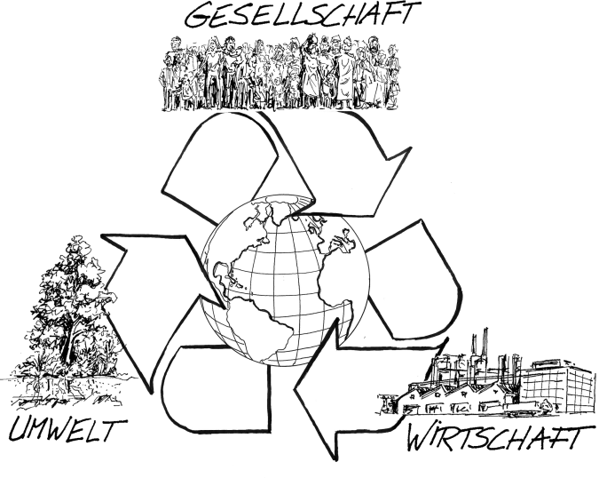
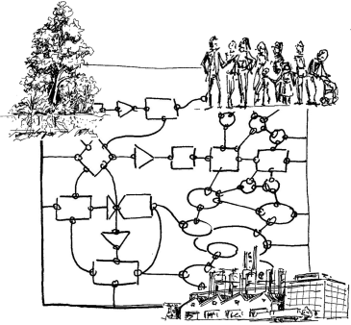

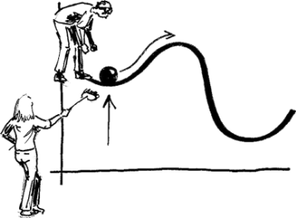
Wissensarten mit Relevanz für NE
Systemwissen
Beiträge zum Systemverständnis; Verstehen, wie Umwelt, Wirtschaft, Gesellschaft funktionieren
Zielwissen
Bereitstellen von Entscheidungsgrundlagen, Beiträge zur Entwicklung und Verhandlung von Zielen und Visionen einer Nachhaltigen Entwicklung
NE
Transformationswissen
  Beiträge zur Umsetzung von Visionen: Technologien, Massnahmen, Regeln, Wirkungsmonitoring, etc. die eine Nachhaltige Entwicklung unterstützen
Basierend auf ProClim/CASS 1997, Pohl & Hirsch Hadorn 2006 Graphik: K Herweg
Notes:
Die Verortung der eigenen Themenbereiche im Doughnut-Modell oder in den UN Nachhaltigkeitszielen dient einer ersten Positionierung der jeweiligen Disziplin im Bereich NE. Sie sind Ausgangspunkte, um vorhandene Bezüge zu NE explizit zu machen und zu klären, und weitere Anknüpfungspunkte zur NE zu erkennen. Sind die inhaltlichen Verknüpfungen identifiziert, stellt sich zur weiteren Konkretisierung die Frage, welche Arten von Wissen in einer Disziplin in Bezug auf NE von Bedeutung sind:
Systemwissen — Wissen darüber, wie unsere Umwelt, Gesellschaft und Wirtschaft funktionieren, einzeln oder als komplexe Verflechtungen;
Zielwissen — wissenschaftliche Beiträge zur Bestimmung der Richtung, in die diese Beziehungen im Sinne einer nachhaltigeren Entwicklung gelenkt werden können; und
Transformationswissen — wissenschaftliche Beiträge zur Umsetzung, z.B. in Form von Regeln, Lösungswegen, Massnahmen, oder Technologien zur Förderung von NE; dies schliesst das Monitoring, die Überprüfung der Zielerreichung mit disziplinären und interdisziplinären wissenschaftlichen Methoden mit ein.
Diese Konkretisierung erfordert eine Auseinandersetzung mit dem Wissenschaftsverständnis der eigenen Disziplin bzw. eine Reflexion darüber. Während Systemwissen sozusagen das Kerngeschäft vieler Wissenschaftsdisziplinen ist, sind Ziel- und Transformationswissen normative, von Wertvorstellungen geprägte Kategorien. Um möglichst viele ihrer Zugänge zu NE zu erfassen, sollte jede Disziplin versuchen, Beiträge zu allen drei Wissensarten zu definieren. Diese Unterscheidung ist heuristisch, d.h. nicht die endgültige Zuordnung an sich ist entscheidend, sondern die durch diese Unterscheidung erfolgende Reflexion über den Bezug zwischen wissenschaftlichem Arbeiten und NE.

Slide 11
Bildungsinhalte
Beispiele: Verbindungen zwischen Wissenschaftsdisziplinen und NE
Systemwissen
Systemverständnis: Umwelt, Gesellschaft, Wirtschaft Globaler Wandel, Klima, Auswirkungen des Klimawandels Ökosysteme, Funktionsweisen, Bedingungen für Pflanzenwachstum, Biodiversität, Nähr- und Schadstoffkreisläufe Variabilität, Vulnerabilität, Resilienz von ökologischen Systemen Rohstoffe, Lagerstätten, Materialeigenschaften Degradierung und nachhaltige Nutzung erneuerbarer Ressourcen Altlastensanierung, Lagerung atomarer Abfälle Nutzung erneuerbarer Energien, Technologien, Biotechnologie Mathematische Verfahren, quantitative Analyse, Statistik, Stochastik, Modellentwicklung der NE, Datenauswertung und -verarbeitung Politische Prozesse, Vernetzung politischer Parteien und Organisationen Formelle und informelle Institutionen, Instrumente und Prozesse politischer Meinungsbildung Rechte und Gesetze im Zusammenhang mit NE-relevanten Bereichen Instrumente zur politischen Einflussnahme Verhältnis Individuum/Gesellschaft – Staat und seine Veränderung im Zuge der Globalisierung Sozialökologische Systeme, Schnittstelle Mensch-Natur ...
Diese Beispiele basieren auf Beiträgen verschiedener AutorInnen des Leitfadens «Nachhaltige Entwicklung in die Hochschullehre integrieren» und auf Antworten von Studierenden auf die Prüfungsfrage im BScMiNE: «welche Beiträge könnte Ihre Hauptfachdisziplin zur Nachhaltigen Entwicklung liefern?».

Slide 12
Bildungsinhalte
Beispiele: Verbindungen zwischen Wissenschaftsdisziplinen und NE
Systemwissen
Historisches Verständnis der Veränderung traditioneller Gesellschaften und deren Beziehungen zur Natur Vielfältige Gesellschafts- und Machtstrukturen, Kulturen (Werte, Normen, Religion) Verschiedene Werteordnungen Ethnische und politische Ursachen von Ressourcenkonflikten Formen und Quellen sozialer Ungleichheit, Ursachen der Armut Sprache als kulturhistorisches Erbe; soziolinguistische Forschung (z.B. zu Gerechtigkeit) Sprachgebrauch und Sprachstrukturen in internationalen Verhandlungen Rhetorik und Sprachlogik, Diskursanalyse zum Verständnis von Machtstrukturen Theaterinszenierungen (z.B. von Debatten); Verfremdung von und Kommunikation über NE auf verschiedene Arten Verständigung, Aufbereitung komplexer Inhalte Medienkonsum, Medienrezeption, Verbreitung wichtiger Information, Werbung, Verhaltensmuster Menschliches Handeln, Verhalten, Kognition der Umwelt, Gesellschaft, Wirtschaft, Entscheidungsfindung Gesundheit, Prävention, Wohlbefinden, die Rolle des Sports und Bewegungsverhaltens Menschliche und Tiergesundheit Medizinalpflanzen Persönlichkeitspsychologie, Kriminalität und Gewalt Funktionsweisen verschiedener Wirtschaftssysteme, Wirtschaftsparadigmen, Wirtschaftsmodelle Ökonometrie Einfluss von wachstumsbasierter Wirtschaft und globalen Handels auf NE und globale Disparitäten Postwachstumsökonomie Externalitäten Risikominimierung vs. Profitmaximierung, geldlose Gesellschaften Unternehmensstrukturen, unternehmerische Beweggründe, betriebswirtschaftliche Modelle der Kostentransparenz, Einsparpotenziale ...
Diese Beispiele basieren auf Beiträgen verschiedener AutorInnen des Leitfadens «Nachhaltige Entwicklung in die Hochschullehre integrieren» und auf Antworten von Studierenden auf die Prüfungsfrage im BScMiNE: «welche Beiträge könnte Ihre Hauptfachdisziplin zur Nachhaltigen Entwicklung liefern?».

Slide 13
Bildungsinhalte
Beispiele: Verbindungen zwischen Wissenschaftsdisziplinen und NE
Zielwissen
Stellenwert von Naturschutz Quantifizierbare Richtlinien und Kennwerte, mathematische Berechnung der planetaren Grenzen, Ressourceneffizienz Übertragung der Funktionsprinzipien der Natur auf andere Nachhaltigkeitsdimensionen Politische Visionen, Staatsformen, Regierungssysteme, gesetzliche Verbindlichkeiten – Vorbildfunktion, best practices Muster-Gesellschaftsverträge, nachhaltigkeitsorientierte Gesetzgebung und Institutionen Visionen basierend auf der Kenntnis historisch nachhaltiger und nicht-nachhaltiger Entwicklungen Alternative Prozesse der Zielfindung Nachhaltiger Entwicklung, Entwicklungsszenarien Raumplanung Ethik, Werte und Gerechtigkeit Beschreibung kultureller Nachhaltigkeit, Szenarien und Möglichkeitswelten Vielfalt von NE Verständnissen, die unterschiedliche Bedeutung der NE in verschiedenen Gesellschaften Visionen, Parameter und Indikatoren für Gerechtigkeit, Gleichstellung, Umverteilung Soziale Standards einer globalisierten Gesellschaft, solidarische Gesellschaften Förderung der Sprache als Teil der kulturellen Identität Verminderung sprachlicher Diskriminierung, Visionen zur Gleichwertigkeit aller Sprachen und Dialekte Weltweiter Zugang zu Open-Data für alle Bevölkerungsschichten Bildungsziele, Ziele psychischer Gesundheit und Bedürfnisbefriedigung, Überindividuelle Parameter des Wohlbefindens, kontextspezifische Indikatoren des „guten Lebens“ und sozialer Wohlfahrt Nachhaltiger Tourismus, Freizeitgestaltung, Naturerlebnis, Erholung, soziokulturelle Nachhaltigkeit Leitbilder, Werte, Wirtschaftssysteme, die zu Verringerung von Disparitäten und Verteilungsgerechtigkeit beitragen Alternative Wirtschaftsmodelle Nachhaltige Unternehmensvisionen, Verantwortung multinationaler Konzerne, Internalisierung aller Kosten Kennzahlen (Wirtschaftlichkeit, Umweltschutz, Emissionsraten, Sozialverträglichkeit), Belastungsgrenzen von Ökosystem und Gesellschaft Veränderung von Konsummustern ...
Diese Beispiele basieren auf Beiträgen verschiedener AutorInnen des Leitfadens «Nachhaltige Entwicklung in die Hochschullehre integrieren» und auf Antworten von Studierenden auf die Prüfungsfrage im BScMiNE: «welche Beiträge könnte Ihre Hauptfachdisziplin zur Nachhaltigen Entwicklung liefern?».

Slide 14
Bildungsinhalte
Beispiele: Verbindungen zwischen Wissenschaftsdisziplinen und NE
Transformationswissen
Monitoringsysteme auf wissenschaftlicher Grundlage Zusammenstellung von Umwelt-, sozialen und Wirtschaftsindikatoren bei der Beurteilung der NE Entwickeln von entsprechenden Monitoringmethoden, Standards Entwickeln von Interpretations- und Beurteilungsverfahren Modellierung (Klima, Energie, Verbrauch, Transport, Infrastruktur, Bevölkerung etc.), Simulationsmodelle, effiziente Algorithmen, Erstellen von Szenarien Prognosen des Fortschritts nachhaltiger Entwicklung, Vorhersage, dynamische Modellierung von Trends, Stabilitätsberechnungen und Modellierungen von Massnahmen gegen Naturkatastrophen, etc. Analysen mit lokalspezifischen NE Indikatoren und indigenen Methoden Überprüfung der Zielerreichung: Umweltverträglichkeit, Sozialverträglichkeit, Wirtschaftlichkeit Ressourcennutzungseffizienz, nachhaltige Technologien Optimierung der Pflanzenproduktion, z.B. Entwicklung von Eigenschaften zur Erhöhung der Resistenz bei Klimawandel & Umweltveränderungen Ressourcenschutz; Sanierung kontaminierter Böden durch Phytoremediation, Regenerierung von Pflanzengesellschaften und Tierarten, Gewässerschutz Gesteine als Energieträger, Verfügbarkeit von nicht erneuerbaren natürlichen Ressourcen NE-relevante Technologieentwicklung, Technologien zur Nutzung alternativer Energien, Solar, Wind, Geothermie etc. Low-cost/high-tech Lösungen, Verwendung umweltfreundlicher Materialien Entwicklung partizipativer Prozesse, Konsens/Verhandlungslösungen, Koalitionen und Mehrheitsbildung Besteuerungssysteme (Energie, Arbeit), monetäre Bewertung von Ökosystemdienstleistungen, Zertifizierungen Historische NE Betrachtungen als Bildungsbeitrag Vermittlung von Werten, Ethik; Potenziale der Spiritualität für NE einsetzen Soziale Lernprozesse, Sensibilisierung für NE, Steigerung des Umweltbewusstseins, Wertewandel, Anreizsysteme Migration & Integration (z.B. durch Sport) Suffiziente Lebensstile und Konsummuster (reduzierter Ressourcenverbrauch) ...
Diese Beispiele basieren auf Beiträgen verschiedener AutorInnen des Leitfadens «Nachhaltige Entwicklung in die Hochschullehre integrieren» und auf Antworten von Studierenden auf die Prüfungsfrage im BScMiNE: «welche Beiträge könnte Ihre Hauptfachdisziplin zur Nachhaltigen Entwicklung liefern?».

Slide 15
Bildungsinhalte
Beispiele: Verbindungen zwischen Wissenschaftsdisziplinen und NE
Transformationswissen
Weltweite Sprachausbildung breiter Bevölkerungsschichten, Bildungsgrundlage im Süden von der Primarschule bis zum Publikationsniveau der Forschenden stärken „Agreed language“, vereinbarte Termini als Basis für erfolgreiche Verhandlungen, Verständigung, Teamfähigkeit Kommunikation, Verhandlung, Argumentation Präsentation, Stimmschulung, Verständliche Vermittlung komplexer Zusammenhänge Theater- und Musikbühne als Experimentalraum; Förderung der Wissensgrundlage, Partizipation und Mitsprache in der NE Literatur und Medien als Übermittler von Wissen und als Instrumente der Aktivierung, NE als Utopien, fiktive Literatur Dichtung als kreative, menschenverbindende Denkschule Erschliessung neuer Kommunikationskanäle, Nutzung und Inwertsetzung neuer Medien Informationsfilterung und -verbreitung, Wissensaufbereitung, Informatik und Kommunikation Verbesserte Wissenschaftskommunikation (insbesondere ein verbesserter Zugang zu Wissen im Süden) Kommunikationstechnologie, Zugang zu verständlicher Info, Nord-Süd Vernetzung, Kommunikationsstrategien Ausbildung in lösungsorientierter Inter- und Transdisziplinarität Motivation der Einzelnen und der Gesellschaft zum Engagement für NE, Akzeptanz für die Senkung des Lebensstandards in Industrieländern Stärkung des One-Health Konzeptes (kombinierte menschliche und Tiergesundheit) in Gebieten mit nomadischer und sesshafter Bevölkerung Migration und Integration (z.B. durch Sport) Alternative Wirtschaftssysteme, gesetzliche Regelungen, Lenkungsabgaben, Marktregulierungen, Anreizsysteme Umwelttechnische, soziale und wirtschaftliche Innovationen mit Potenzial zur Förderung der NE Arbeitsmodelle mit fairen Löhne, Arbeitsbedingungen, unternehmerische Alternativen, nachhaltige Geschäftsprozesse Adaptive Management, Change Management, Personalmanagement, Führungsstile Umsetzung von Vorsorge-/ Verursacherprinzip Nachhaltiges Eventmanagement, Sporttourismus ...
Diese Beispiele basieren auf Beiträgen verschiedener AutorInnen des Leitfadens «Nachhaltige Entwicklung in die Hochschullehre integrieren» und auf Antworten von Studierenden auf die Prüfungsfrage im BScMiNE: «welche Beiträge könnte Ihre Hauptfachdisziplin zur Nachhaltigen Entwicklung liefern?».

Slide 16


Kompetenzen
Rychen und Salganik 2003 | Wissen | Fertigkeiten | Einstellungen & Wertvorstellungen
Schubiger 2013 | Wissen | Können | Wollen
Notes:
Im Rahmen der BNE beziehen wir uns auf die Kompetenz-Definition von Weinert (2002: 27-28), wonach Kompetenzen «die bei Individuen verfügbaren oder durch sie erlernbaren kognitiven Fähigkeiten und Fertigkeiten sind, um bestimmte Probleme zu lösen sowie die damit verbundenen motivationalen, volitionalen (bewussten, willentlichen) und sozialen Bereitschaften und Fähigkeiten, um die Problemlösungen in variablen Situationen erfolgreich und verantwortungsvoll nutzen zu können». Das Vorhandensein von Kompetenzen kann also einerseits als Voraussetzung für ein Handeln gesehen, andererseits erst durch Handlung sichtbar werden (Schubiger 2013). Im Hinblick auf eine NE ist natürlich nicht nur das Potential für das Handeln, sondern auch das Handeln selbst und dessen Rahmenbedingungen wichtig. NE und sozialer Zusammenhalt hängen entscheidend von den Kompetenzen der gesamten Bevölkerung ab, und auf universitärer Stufe ist ein umfassend definierter Kompetenzbegriff sinnvoll, der Wissen, Fertigkeiten, Einstellungen und Wertvorstellungen beinhaltet (Rychen und Salganik 2003, Stoltenberg und Burandt 2014)
Um sich aktiv an der gesellschaftlichen Transformation zu beteiligen, benötigen die Studierenden nicht nur Wissen und Können, sondern auch eine entsprechende Haltung (Einstellungen, Wertvorstellungen) und den Willen zur Veränderung (Schubiger 2013).

Slide 17
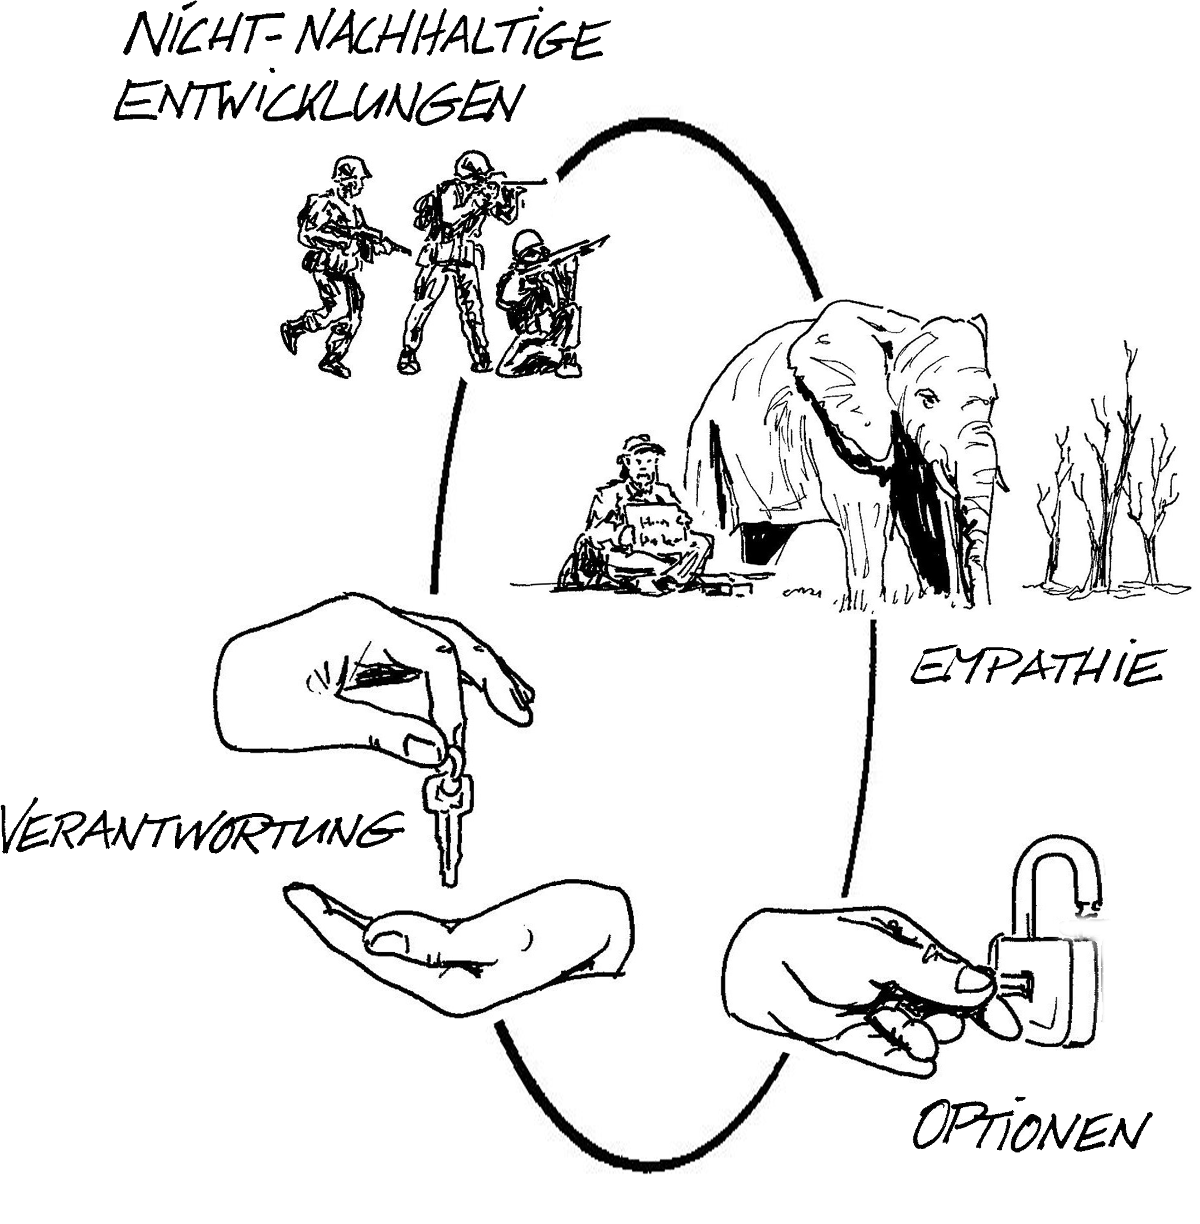
Kompetenzen
Wissen und Können werden im Rahmen von Lehrveranstaltungen aufgebaut und überprüft
Wollen manifestiert sich oft ausserhalb oder erst nach der Ausbildung
Wollen kann in einer Lehrveranstaltung aber stimuliert werden:
  Systemwissen aufbauen, z.B.
  nicht-nachhaltige Entwicklungen aufzeigen
  Betroffenheit auslösen, z.B.
  Verantwortungsbewusstsein fördern
  (ich will selbst etwas tun)
  Realistische Handlungsoptionen
  aufzeigen und entwickeln
Haversath 2012; Schubiger 2013; Graphik: K Herweg
Notes:
Während Wissen und Können im Rahmen von Lehrveranstaltungen als Lernergebnisse formuliert, aufgebaut und überprüft werden können, manifestieren sich Einstellungen, Wertvorstellungen und Wollen oft erst in Handlungen ausserhalb oder nach der Ausbildung. Die Dimension des «Wollens» ist jedoch unerlässlich in einem Such-, Lern- und Gestaltungsprozess. Nach Hattie (2009: 254) ist «Bildung […] niemals neutral, und ihr grundlegender Zweck ist Intervention oder Verhaltensänderung. Das ist es, was Unterrichten zu einem moralischen Beruf macht […]. » Das «Wollen» — oder genauer: Wissen und Können umsetzen wollen — kann zwar in einer Lehrveranstaltung nicht geprüft, wohl aber stimuliert werden, indem Haltungen, Einstellungen und Wertvorstellungen mit den Studierenden thematisiert werden. Wenn gleichzeitig Systemwissen aufgebaut, Betroffenheit ausgelöst, Verantwortungsbewusstsein gefördert (ich will selbst etwas tun) und realistische Handlungsoptionen aufgezeigt und entwickelt werden (Haversath 2012; Schubiger 2013), erhöhen sich die Chancen, dass Wissen und Fähigkeiten auch umgesetzt werden.
Wichtig ist zu betonen, dass NE «kein Verhaltenskodex, sondern ein individueller und gesellschaftlicher Such-, Lern- und Gestaltungsprozess mit dem Anspruch der Aushandlung der besten Lösungen unter dem ethischen Prinzip einer nachhaltigen Entwicklung» ist (Stoltenberg und Burandt 2014: 568). Somit geht es bei der Auswahl der aufzubauenden Kompetenzen nicht darum, Studierenden bestimmte NE-Werte aufzuzwingen, sondern sie dazu zu befähigen, bei diesem Such-, Lern und Gestaltungsprozess aktiv mitzumachen und die nötigen wissenschaftlichen Erkenntnisse zu erwerben, die diesen Prozess unterstützen.
Der Aufbau von Fach- und fachübergreifenden Kompetenzen, die für die Nachhaltige Entwicklung essentiell sind, kann nur durch eine Vielfalt an Lehr- und Lernformen erreicht werden. Es werden sowohl Veranstaltungen benötigt, die vorwiegend das nötige Fachwissen vermitteln, als auch Kurse, in denen zusätzlich andere Kompetenzen wie Teamfähigkeit, Übernahme von Verantwortung oder Kommunikation aufgebaut werden können.

Slide 18
Fach- und fachübergreifende Kompetenzen
 | Art der Kompetenzen | Beispiele
Fachkompe-tenzen | Disziplinäres Fachwissen und Methodenkompetenzen | Disziplinäres Fachwissen anwenden Disziplinäre Methoden adäquat einsetzen, Daten analysieren und interpretieren Mess- und Datenerfassungskonzepte entwickeln Adäquate konzeptionelle Rahmen entwickeln …
Fachübergreifende Kompetenzen | NE-relevantes inter- und transdisziplinäres Fachwissen und Methodenkompetenzen | Inter- und transdisziplinäres Fachwissen aneignen und anwenden (z.B. Systemzusammenhänge zwischen biophysischen und sozioökonomischen Prozessen) Grundverständnis unterschiedlicher Wissenschaftstraditionen aufbauen Vernetzt, vorausschauend und in Zusammenhängen denken (Wirkungshypothesen formulieren) Integrative Mess- und Datenerfassungskonzepte mit ökologischen, ökonomischen und soziokulturellen Dimensionen entwickeln Inter- und transdisziplinäre Methodenpakete adäquat einsetzen, komplexe Zustände, Entwicklungen/Veränderungen und Trends erfassen, analysieren und beurteilen …
 | NE-relevante Personale, Soziale und Handlungskompetenzen | Kritisch und reflexiv mit Werten des eigenen Wissenschaftsverständnisses umgehen Organisations- und Managementfähigkeiten zielorientiert einsetzen In Teams mit wissenschaftlichen Akteuren kooperieren, Konflikte managen Mit fachfremden Akteuren angemessen kommunizieren Verantwortungsbewusstsein entwickeln, ggf. Führungsaufgaben übernehmen, Umgang mit unvollständigem Wissen und Unsicherheiten in komplexen Systemen Projekte gemeinsam planen und innovativ umsetzen (gestalten und handeln) Entscheide gemeinsam vor dem Hintergrund NE fällen Handlungen auf ihre Umwelt- und Sozialverträglichkeit sowie Wirtschaftlichkeit prüfen …
Notes:
In der universitären Ausbildung ist zunächst entscheidend, welches Fachwissen und welche fachlichen und methodischen Qualifikationen die Studierenden benötigen, um in ihrer Disziplin und den späteren akademischen und anderen Berufsfeldern erfolgreich zu sein. Für eine aktivere Gestaltung der NE werden aber zusätzliche Qualifikationen benötigt. BNE soll angehende WissenschaftlerInnen dazu befähigen, sich kreativ und verantwortungsvoll, fachübergreifend und kommunikativ auf der Grundlage fundierten Wissens über komplexe Zukunftsfragen an der Gestaltung von Gegenwart und Zukunft im Sinne einer NE zu beteiligen. NE bedingt Trade-Offs (Kompromisse) zwischen ökologischen, soziokulturellen und ökonomischen Interessen. Gerade für diese transparente Aushandlung sind wissenschaftlich robuste Grundlagen unentbehrlich. Gleichzeitig arbeitet BNE auf tertiärer Stufe im Bewusstsein und in der Verantwortung, dass wissenschaftliche Analysen auf Grund der Komplexität und Dynamik aktueller Problemlagen immer mit grossen Unsicherheiten behaftet sind.
Auch wenn die wissenschaftliche Ausbildung bereits viele Kompetenzen hervorbringt, die direkt oder indirekt relevant für eine NE sind, werden einige der dort benötigten Qualifikationen selten oder nur in ausgewählten Lehrveranstaltungen explizit aufgebaut. Da nicht alle Kompetenzen in allen Veranstaltungsformen entwickelt werden können, ist eine Differenzierung zur besseren Übersicht sinnvoll. Auch die Aufteilung und Zusammenstellung in der Folie (in Anlehnung an Erpenbeck 2009) erhebt keinen Anspruch auf Vollständigkeit. Es ist zudem nicht unser Ziel, hier verschiedene Kompetenzmodelle zu diskutieren oder zu kritisieren. Die Unterscheidung von Fach- und fachübergreifenden Kompetenzen — die Wissen, Fertigkeiten, Einstellungen und Wertvorstellungen umfassen — erscheint uns im universitären Umfeld pragmatisch. Die Liste der Beispiele dient als Anregung, um für jede Lehrveranstaltung eine geeignete und handhabbare Auswahl treffen zu können. Sie sollte für den eigenen Bedarf angepasst werden.

Slide 19



NE-relevante Kompetenzen
Beispiele aus der Thematik der nachhaltigen Ressourcennutzung
 | Art der Kompetenzen | NE-relevante Kompetenzen
Wissen | Disziplinäres, interdisziplinäres und transdisziplinäres Fachwissen und Methodenwissen | Ausmasse, Ursachen, Folgen der Degradierung natürlicher Ressourcen (Wasser, Biodiversität, Boden) erkennen Prozesse und Dynamiken, inklusive Rebound-Effekte erfassen Methoden zu deren Erfassung kennen, verstehen und anwenden Massnahmen zur nachhaltigeren Ressourcennutzung (Technologieentwicklung, institutionelle Rahmenbedingungen, Implementierungsansätze, Aus- und Weiterbildung etc.) kennen und verstehen …
Können | Fertigkeiten und Fähigkeiten | Komplexe Zusammenhänge selbständig erarbeiten Analyseinstrumente und Messmethoden zur Erfassung NE-relevanter Grössen entwickeln und anwenden Wirkung verschiedener Massnahmen zur NE erfassen, beurteilen, und wissenschaftlich beschreiben Inter- und transdisziplinäre Konzepte und innovative Interventionen zum Ressourcenschutz erarbeiten Forschungskonzepte und -ergebnisse aus Wissenschaft und Praxis verständlich kommunizieren …
Wollen | Einstellungen, Wertvorstellungen, Haltung | Die Wechselwirkungen zwischen Ressourcennutzung und deren sozialen und wirtschaftlichen Rahmenbedingungen unter Berücksichtigung verschiedener Wertvorstellungen beurteilen Machtkonstellationen und Ungerechtigkeiten erkennen, die zu einer nicht nachhaltigen Entwicklung führen Daraus Empathie für die Betroffenen entwickeln Motivation zum Engagement für NE aufbauen und Verantwortung übernehmen Handeln, z.B. Beiträge zur Minimierung oder Umkehrung negativer Entwicklungen und Problemlösungen ableiten, realistische Handlungsoptionen, Ideen und Projekte zu NE entwickeln, umsetzen, deren Wirkung evaluieren und anpassen …
Notes:
Wie NE-relevante Kompetenzen genau gefördert werden können, hängt vor allem von der inhaltlichen Verbindung einer Disziplin zu NE sowie von dem daraus abgeleiteten System-, Ziel- und Transformationswissen ab. In dieser Zusammenstellung sind für die drei Kompetenzkategorien Wissen, Können, Wollen konkrete Beispiele aus der Problematik der nachhaltigen Ressourcennutzung aufgeführt — einem zentralen Thema der NE. Die Beispiele sind der Formulierung nach Lernergebnisse, bezogen auf die fünf Dublin Deskriptoren (JQI 2004):
Wissen und Verstehen
Anwendung von Wissen und Verstehen
Urteilen
Kommunikative Fertigkeiten
Selbstlernfähigkeit

Slide 20
Identifikation der angestrebten Intensität der Lernprozesse
Stufe | Inhalte, Ziele | Charakteristika
1. Lernstufe konformativ (1st order learning) | Effizienz und Effektivität: Dinge besser machen | • Änderungen innerhalb gesetzter (disziplinärer) Grenzen • Lernen über etwas • Wissenstransfer Kognitive Dimension: Intellekt
2. Lernstufe reformativ (2nd order learning) | Zugrunde liegende Annahmen prüfen und ändern: bessere Dinge tun | • Signifikant anders denken • Glauben, Werte, Annahmen, etc. kritisch hinterfragen und anpassen Affektive Dimension: Emotionen
3. Lernstufe transformativ (3rd order learning) | Paradigmen- Wechsel: Dinge anders sehen | • Sich seiner Weltanschauung bewusst sein, die u.a. zum Entschluss geführt hat, ein bestimmtes Fach zu studieren • Wissenschaftliche Paradigmen reflektieren und ggf. rekonstruieren • Erhebliche Verschiebung des Bewusstseins zulassen Existentielle Dimension – das eigene Selbst-verständnis reflektieren und ggf. rekonstruieren Empowerment-Dimension Handlungsdimension
Sterling 2011 (aufbauend auf Bateson 1972)
Notes:
Wir gehen davon aus, dass bisherige Anstrengungen nicht ausreichen, die grossen Herausforderungen und Probleme unserer Gesellschaft, Wirtschaft und Umwelt zu lösen. Nachhaltige Entwicklung bedarf also deutlicherer Veränderungen. Das heisst, auch bestehende Forschungs- und Bildungskonzepte und -abläufe müssen daraufhin geprüft werden, in wie weit sie eine NE fördern oder nicht (Tilbury 2011).
In einer Lehrveranstaltung ist die Intensität der kritischen Auseinandersetzung mit dem Selbstverständnis, den Bildungsinhalten, der Wissensproduktion, den Paradigmen, usw. der eigenen Disziplin wählbar. Dafür ist Stephen Sterlings (2001) dreistufiges Konzept der Lernstufen — konformatives, reformatives und transformatives Lernen — hilfreich. Mit Stufe 1 (konformatives Lernen) wird im Wesentlichen «Wissen» und «Können» gefördert. Wenn es vermehrt um das «Wollen» geht, sind die Stufen 2 (reformatives Lernen) und 3 (transformatives Lernen) entscheidend, da durch sie auch die Haltung und Einstellung der Studierenden zu NE angesprochen wird.
Besonders für die Stufen 2 und 3 gilt wiederum, dass NE «kein Verhaltenskodex, sondern ein individueller und gesellschaftlicher Such-, Lern- und Gestaltungsprozess mit dem Anspruch der Aushandlung der besten Lösungen unter dem ethischen Prinzip einer nachhaltigen Entwicklung» ist (Stoltenberg und Burandt 2014: 568). Somit sollen Studierenden nicht bestimmte NE-Werte aufgezwungen werden. Sie sollen vielmehr dazu befähigt werden, bei diesem Such-, Lern und Gestaltungsprozess aktiv mitzumachen und die nötigen wissenschaftlichen Erkenntnisse zu erwerben, die diesen Prozess unterstützen. Dies kann nur durch eine Vielfalt an Lehr- und Lernformen erreicht werden, die sowohl helfen, das nötige Fachwissen zu vermitteln, als auch andere Kompetenzen aufzubauen, wie Teamfähigkeit, Übernahme von Verantwortung oder Kommunikation.

Slide 21
NE-relevante Kompetenzen
Beispiele aus der Thematik der nachhaltigen Ressourcennutzung
Lernstufe | Beispiele mit Bezug zu Nachhaltiger Entwicklung
konformativ | Vermittlung von abstraktem Faktenwissen, Trends, Begrifflichkeiten etc. (kognitive Dimension) Disziplinäre Analyse einzelner Fragestellungen in der Nachhaltigen Nutzung natürlicher Ressourcen, z.B. Messung und Erfassung der Wasserbilanz, Zusammensetzung von Pflanzengesellschaften, Bodenerosion, Handlungs- und Entscheidungsmuster von LandwirtInnen; Kosten-Nutzenanalyse von Schutzmassnahmen, Perzeptionsanalyse von NE-relevanten Objekten, Handlungen und Institutionen, geschichtliches Verständnis der NE, Diskursanalyse von lokalen bis globalen gesetzlichen Instrumenten usw. Weiterentwicklung der disziplinären theoretischen Grundlagen und Datenerhebungsmethoden Veranstaltungstyp: z.B. Vorlesung, Übung, Seminar
reformativ | Die Nachhaltigkeitsdimensionen Umweltverträglichkeit, Sozialverträglichkeit und Wirtschaftlichkeit auf interdisziplinäre Weise untersuchen. Soziale und wirtschaftliche Ungerechtigkeiten sowie Umweltzerstörung auch emotional wahrnehmen (affektive Dimension) Sich in die Epistemologien anderer Disziplinen hineindenken und deren Potenziale und Limitationen thematisieren. Ausbauen der interdisziplinären theoretischen Grundlagen und Datenerhebungsmethoden Veranstaltungstyp: z.B. interdisziplinäre Übung, Seminar
transformativ | Im Aushandlungsprozess um Lösungen zur NE die Grenzen der Wissenschaft ausloten; wissenschaftliches und nicht-wissenschaftliches Wissen als gleichwertig akzeptieren und in die Forschung integrieren Entwickeln des persönlichen Verantwortungsbewusstseins und einer Handlungsintention (Empowerment-Dimension) Handlungswissen und die aktive Mitgestaltung einer NE, z.B. durch transdisziplinäre Projekte (Handlungsdimension) Zur sozialen Gerechtigkeit beitragen, indem andere Akteure an der Formulierung eigener Forschungsfragen beteiligt werden Kommunikation zwischen Akteuren verbessern Die Fact-Value Dichotomie aufheben Verbesserung der transdisziplinären theoretischen Grundlagen und Datenerhebungsmethoden Hinterfragen der eigenen Werte und des eigenen Weltbildes (existentielle Dimension) Veranstaltungstyp: z.B. Feldkurs, Exkursion, Praktikum, Qualifikationsarbeit

Slide 22
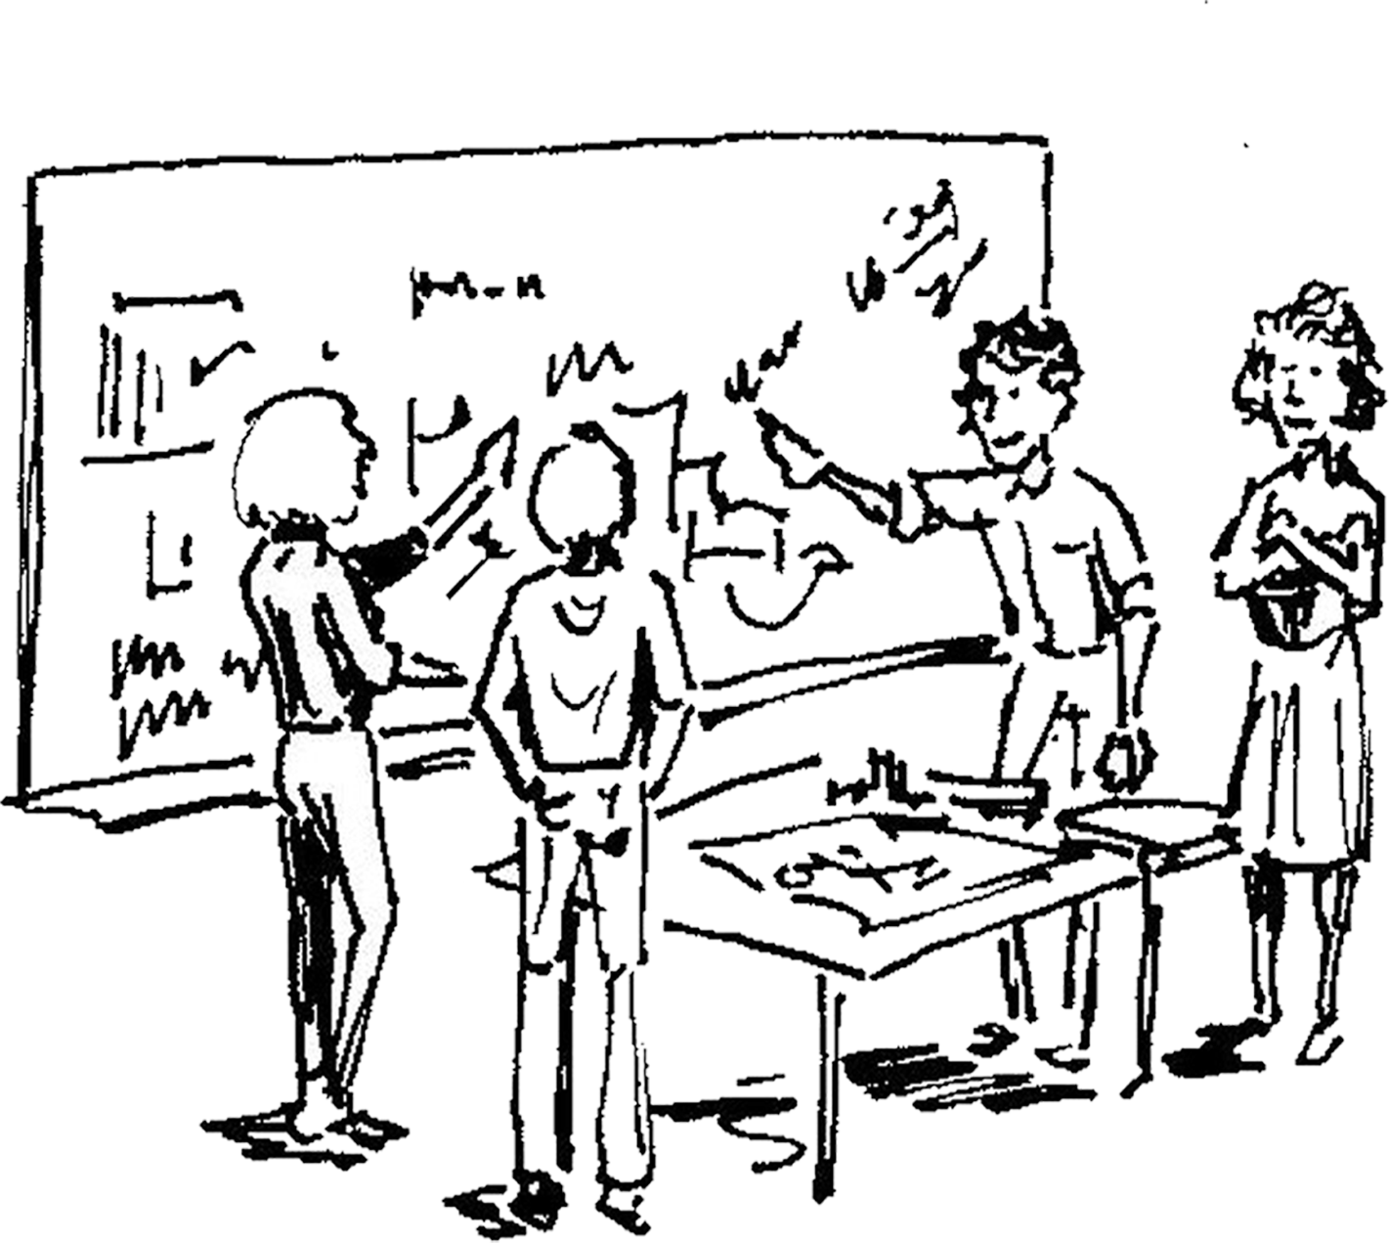
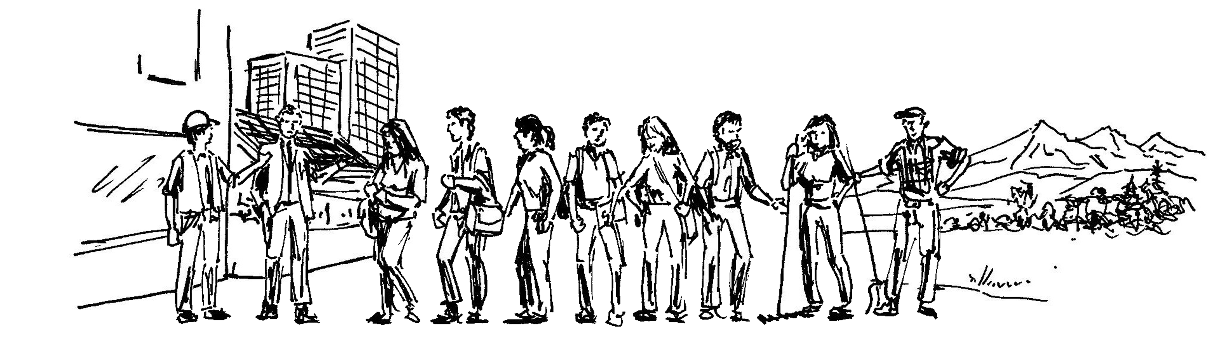
Lehr-Lern-Arrangements
Aufbau NE-relevanter Kompetenzen durch Vielfalt
Der Aufbau von disziplinärem Fachwissen und Methodenkompetenzen erfolgt wie bisher über bestehende Lehrveranstaltungen
Der Aufbau von NE-relevantem inter- und transdisziplinärem
Fachwissen und entsprechenden Methodenkompetenzen sowie
NE-relevanten Personalen, Sozialen und Handlungskompetenzen
erfordert Veranstaltungen und/oder Projekte, die
  Studierenden eine aktivere Rolle erlauben
  Studierende verschiedener Fachrichtungen zusammenbringen
  Studierende mit Akteuren aus der Praxis zusammenbringen
Notes:
Der Aufbau von Fach- und fachübergreifenden Kompetenzen, die für die Nachhaltige Entwicklung essenziell sind, kann nur durch eine Vielfalt an Lehr- und Lernformen erreicht werden. Es werden sowohl Veranstaltungen benötigt, die vorwiegend das nötige Fachwissen vermitteln, als auch Kurse, in denen zusätzlich andere Kompetenzen wie Teamfähigkeit, Übernahme von Verantwortung oder Kommunikation aufgebaut werden können.
Offensichtlich ist eine aktive Beteiligung von Studierenden in Seminaren, Feldkursen usw. einfacher als in Vorlesungen mit über hundert Teilnehmenden. Dennoch gibt es für alle Veranstaltungsformen Möglichkeiten, die Studierenden abzuholen, zu fordern und zu aktivieren. Die ausführliche Beschreibung von entsprechenden Methoden inklusive Anleitungen und Erläuterungen zu Vorbereitung, Ablauf, Potential, Variationen, Beispielen und Tipps finden Sie auf der Webseite www.bne.unibe.ch (Vertiefung 1, Kapitel 3). Diese Methoden sind natürlich nicht nur in der NE Thematik einsetzbar. Sie bieten sich dafür aber an, weil sie neben der inhaltlichen Auseinandersetzung mit dem Thema zusätzlich wichtige Personale, Soziale und Handlungskompetenzen aufbauen helfen.

Slide 23
Lehr-Lern-Arrangements
Faktoren eines verbesserten Lernerfolgs – das TAFEL-Prinzip
Transparente Leistungserwartungen
Von Beginn an kommunizieren, was Lernende nach dem Unterricht können sollen: Lernergebnisse (Learning Outcomes) und die daraus abgeleiteten Beurteilungskriterien
Aktivierende Lehrstrategien
Einsatz eines breiten Spektrums an aktivierenden Lehr- und Lernmethoden
Inhalte werden aufgrund authentischer Problemstellungen von Studierenden aktiv erarbeitet
Studierenden setzen sich auch damit auseinander, wie sie lernen und arbeiten (Förderung metakognitiver Strategien)
Feedback, Evaluation, Lernszenario
Promptes Feedback zu den Lernfortschritten: Information zur erbrachten Leistung und zum Weg dahin statt Lob, Tadel oder Belohnung
Einsatz unterschiedlicher Methoden, um sich ein Bild über den aktuellen Lernstand der Studierenden zu machen und nötigenfalls den Unterricht anzupassen (adaptive Lehrkompetenz)
«Three claims for higher education» nach Hattie 2011
Notes:
In seinem Buch «Visible Learning» hat John Hattie die Erkenntnisse aus über zwanzig Jahren und mehr als 52‘000 Studien zu einer Art «Mega-Analyse» zusammengefasst (mittlerweile sind es über 60‘000). Er hat 138 Faktoren, die den Lernerfolg beeinflussen, aufgrund ihrer Wirkung in einer Rangliste erfasst (Hattie 2009). Mit Fokus auf die Hochschullehre formulierte er zusammenfassend drei zentrale Ansprüche («three claims for higher education»; Hattie 2011).

Slide 24
Literatur
Erpenbeck J. 2009. Was «sind» Kompetenzen? In: Faix WG, hrsg. Kompetenz. Festschrift Prof. Dr. John Erpenbeck zum 70. Geburtstag. Stuttgart: Steinbeis-Edition, pp. 1–57. Hattie J. 2009. Visible Learning: A Synthesis of Over 800 Meta-analyses Relating to Achievement. London: Routledge. Hattie J. 2011. Which strategies best enhance teaching and learning in higher education? In: Mashek D, Hammer EY, hrsg. Empirical Research in Teaching and Learning. Oxford: Wiley-Blackwell, pp. 130–142. Haversath JB. 2012. Geographiedidaktik: Theorie-Themen-Forschung. Braunschweig: Westermann Verlag. JQI [Joint Quality Initiative]. 2004. Gemeinsame “Dublin Descriptors” für Bachelor-, Master- und Promotionsabschlüsse. Entwurf 1.31 Arbeitspapier auf der JQI Tagung in Dublin am 23.3.2004. Dublin: JQI. Klafki W. 2003. Allgemeinbildung heute – Sinndimensionen einer gegenwarts-und zukunftsorientierten Bildungskonzeption. In: Berg HC, hrsg. Schulmanagement. Handbuch. Bern: hep Verlag, pp. 11–28. Pohl C, Hirsch Hadorn G. 2006. Gestaltungsprinzipien für die transdisziplinäre Forschung. München: oekom. Proclim/CASS [Konferenz der Schweizerischen Wissenschaftlichen Akademien]. 1997. Visionen der Forschenden: Forschung zu Nachhaltigkeit und Globalem Wandel – Wissenschaftspolitische Visionen der Schweizer Forschenden. Bern: ProClim, Forum für Klima und Global Change, Schweizerische Akademie der Naturwissenschaften. Raworth K. 2012. A Safe and Just Space for Humanity. Can We Live Within the Doughnut? Cowley, Oxford: Oxfam. https://www.oxfam.org/sites/www.oxfam.org/files/file_attachments/dp-a-safe-and-just-space-for-humanity-130212-en_5.pdf; 20.04.2016. Rockström J, Steffen W, Noone K, Persson A, Chapin FS, Lambin EF, Lenton TM, Scheffer M, Folke C, Schellnhuber HJ et al. 2009. A safe operating space for humanity. Nature 461(7263):472–475. Rychen DS, Salganik LH, hrsg. 2003. Key Competencies for a Successful Life and Well-functioning Society. Cambridge, MA: Hogrefe Publishing. Schubiger A. 2013. Lehren und Lernen. Bern: hep Verlag. Schweizerischer Bundesrat. 2016. Strategie Nachhaltige Entwicklung 2016-2019. Bern: Schweizerischer Bundesrat. http://www.are.admin.ch/themen/nachhaltig/00262/00528/index.html?lang=de&download=NHzLpZeg7t,lnp6I0NTU042l2Z6ln1acy4Zn4Z2qZpnO2Yuq2Z6gpJCEe393e2ym162epYbg2c_JjKbNoKSn6A--; 12.05.2016.

Slide 25
Literatur (Fortsetzung)
Schweizerische Eidgenossenschaft. 2016. Die 17 Ziele für nachhaltige Entwicklung. [Internet]. Bern. https://www.eda.admin.ch/post2015/de/home/ziele/die-17-ziele-fuer-eine-nachhaltige-entwicklung.html; 20.04.2016. Sterling SR. 2001. Sustainable Education: Re-visioning Learning and Change. Bristol: Green Books for the Schumacher Society. Sterling SR, Thomas I. 2006. Education for sustainability: The role of capabilities in guiding university curricula. International Journal of Innovation and Sustainable Development 1(4):349–370. Stoltenberg U, Burandt S. 2014. Bildung für eine nachhaltige Entwicklung. In: Heinrichs H, Michelsen G, hrsg. Nachhaltigkeitswissenschaften. Berlin: Spektrum, pp. 567–594. Tilbury D. 2011. Education for Sustainable Development: An Expert Review of Processes and Learning. Paris: UNESCO, Section for Education for Sustainable Development, Division of Education for Peace and Sustainable Development. UN [United Nations]. 2016. We Can End Poverty. Millennium Development Goals and Beyond 2015. New York: United Nations. [Internet]. http://www.un.org/millenniumgoals/; 30.04.2015. UN [United Nations] General Assembly. 2015. Transforming Our World: The 2030 Agenda for Sustainable Development. New York: United Nations. https://sustainabledevelopment.un.org/post2015/transformingourworld/publication; 20.04.2016. WBGU [Wissenschaftlicher Beirat der Bundesregierung Globale Umweltveränderungen]. 2011a. Ein Gesellschaftsvertrag für die Transformation. (Factsheet Nr. 1). Berlin: WBGU. WBGU [Wissenschaftlicher Beirat der Bundesregierung Globale Umweltveränderungen]. 2011b. Welt im Wandel: Gesellschaftsvertrag für eine Grosse Transformation. Berlin: WBGU. Weinert FE. 2002. Vergleichende Leistungsmessung in Schulen – Eine umstrittene Selbstverständlichkeit. In: Weinert FE, hrsg. Leistungsmessungen in Schulen. 2. Auflage. Weinheim, Basel: Beltz Verlag, pp. 17–31.

